Slide 1
PID 101
1re partie parmi six webinaires
Mark Leggott, Maude Laplante Dubé, Eugene Barsky

Slide 2
Ordre du jour
Bienvenue et consignes (RCDR - 5 minutes)
Le nouveau document de DRC sur les PID (Mark - 10 minutes)
Les PID remis en contexte et leur impact (Maude - 15 minutes)
Application des PID (Eugene - 15 minutes)

Slide 3
Le nouveau document de DRC sur les identifiants pérennes (PID) Mark Leggott

Slide 4
Le document de DRC sur les PID – 1re version
L’original du document a été diffusé par Données de recherche Canada en 2016.
Groupe de travail sur la normalisation et l’interopérabilité
L’objectif était d’amener les intervenants à adopter des pratiques exemplaires en matière de PID.
Survol, PID courants, nouveaux PID, recommandations
Chercheurs
Objets
Organisations
Équipement
Recommandations à l’intention de certains intervenants
Organismes de financement
Universités et centres de recherche
Ministères
Dépôts et éditeurs
Chercheurs
Organisations canadiennes de gestion des données de recherche

Slide 5
Document de DRC sur les PID – 2e mouture : nouvelles discussions sur les PID
Nouveau groupe de travail formé en 2020 pour actualiser le document
Mise à jour en enrichissement
Identifiants des chercheurs
Identifiants pour les objets issus de la recherche
Publications
Jeux de données
Logiciels scientifiques
Identifiants des organisations
Identifiants des organismes de financement
Identifiants des projets de recherche
Identifiants du matériel
Identifiants des échantillons physiques (géologie, biologie, médecine)
Autres identifiants

Slide 6
Document de DRC sur les PID – 2e mouture : nouvelles sections
Nouvelles sections
Cadre des PID
Panorama des PID
Avenir des PID
Gouvernance et pérennité
Actualisation et élargissement des recommandations
Mise à jour des recommandations initiales
Recommandations et intervenants (NOIRN) supplémentaires
Passage au stade des commentaires
Nous aimerions que les membres de la collectivité examinent le document et nous fassent part de leurs commentaires d’ici le 16 avril 2021.

Slide 7
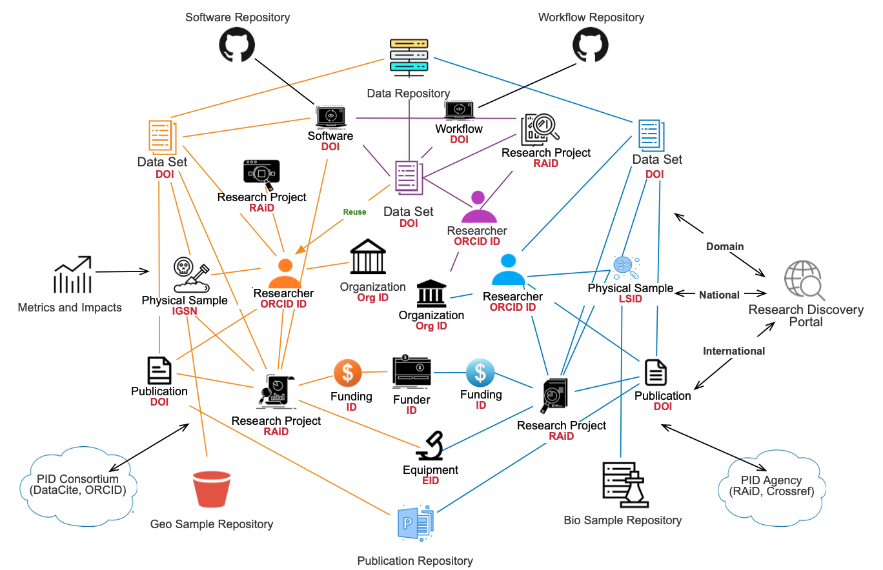
Les PID – un écosystème complexe

Slide 8
http://bit.ly/rdc-pids-report

Slide 9
Les PID remis en contexte et leur impact
Maude Laplante Dubé

Slide 10
Brève introduction aux identifiants pérennes, leur utilité et leur potentiel pour l’écosystème de la recherche
Qu’est-ce qu’un PID?
Quelques mots sur la pérennité
Types de PID
Utilité et potentiel des PID, illustrés

Slide 11
Brève introduction aux identifiants pérennes, leur utilité et leur potentiel pour l’écosystème de la recherche
Quelques remarques terminologiques et linguistiques
Anglais : Persistent Identifier = PID
Français :
Identifiant persistant?
Identifiant pérenne?
Identifiant permanent?
IDP?

Slide 12
Qu’est-ce qu’un PID?
Un IDentifiant
Chaîne de caractères unique identifiant une entité (numérique ou réelle)
https://doi.org/10.2519/jospt.1986.7.5.273
https://orcid.org/0000-0001-8339-2959
Pérenne
De l’ID, mais surtout, de l’accès à l’information sur l’entité identifiée
Métadonnées
Confiance à long terme
Exploitable
Mécanisme qui mène vers la ressource et ses métadonnées
URL

Slide 13
Quelques mots sur la pérennité
N’est pas inhérente au PID
Tributaire des services et de la pérennité des agences qui les enregistrent et maintiennent leur registre
Reconnues?
Adhésion large?
Infrastructure durable et interopérable?

Slide 14
Exemple des DOI
DOI = Norme ISO, sous l’autorité de l’International DOI Foundation (IDF)
Les DOI sont enregistrés par des agences, approuvées par l’IDF
CrossRef, Datacite, etc.
CrossRef
DOI majoritairement pour les publications savantes
Infrastructure pour enregistrer et maintenir à long terme un registre de DOI
Demande de fournir des métadonnées lors de l’enregistrement
Les rend disponibles via un API public
Offre d’autres services basés sur son registre
Similarity Check
CrossMark

Slide 15
Types de PID, selon l’entité identifiée
ORCID iD, Scopus ID, ISNI, QID, etc.
DOI, PubMed ID, ArXiv ID, etc.
ROR, GRID, Ringgold, ISNI, QID
RaID
Notes:
ROR - Research Organization Registry

Slide 16
Types de PID, selon le système qui les enregistre
PID spécifiques à un système | PID non spécifiques à un système
ScopusID - Elsevier | ORCID iD - ORCID
ArXiv ID - ArXIV | DOI - CrossRef, Datacite
PubMed ID - PubMed | ROR - California Digital Library/CrossRef/Datacite

Slide 17
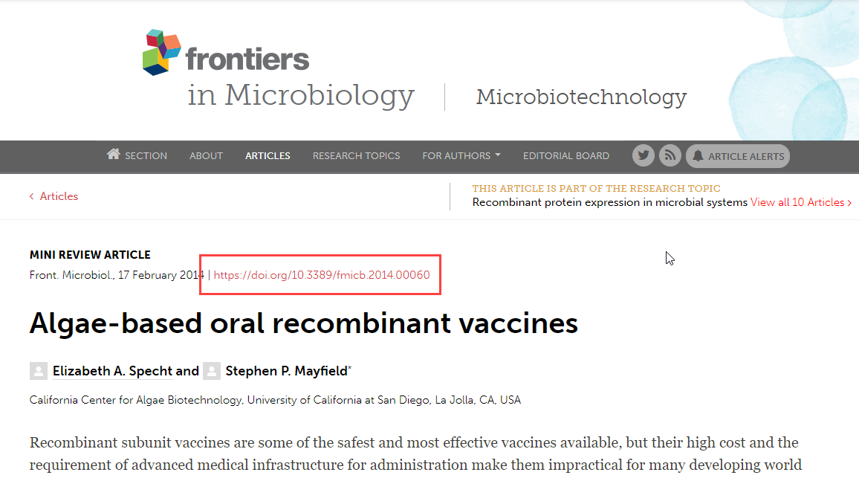
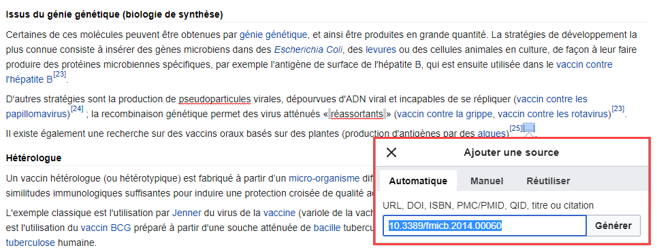
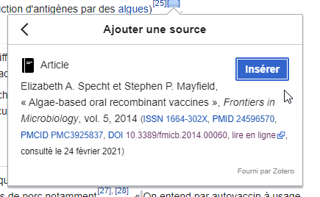
Utilité et potentiel des PID - Citation de qualité et accès à long terme
Notes:
https://www.crossref.org/blog/where-do-doi-clicks-come-from/

Slide 18
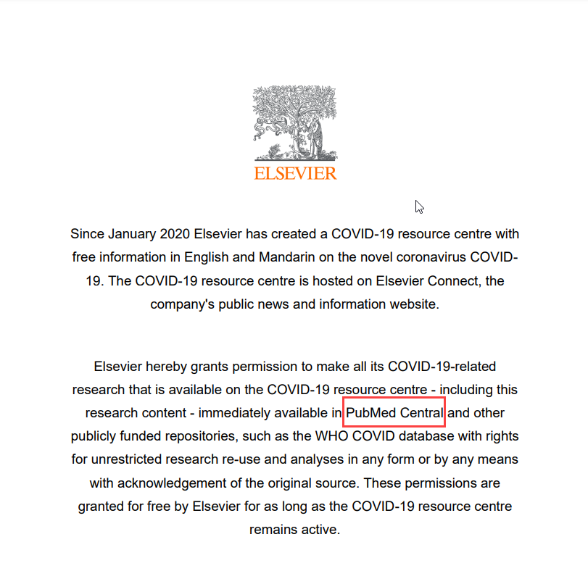
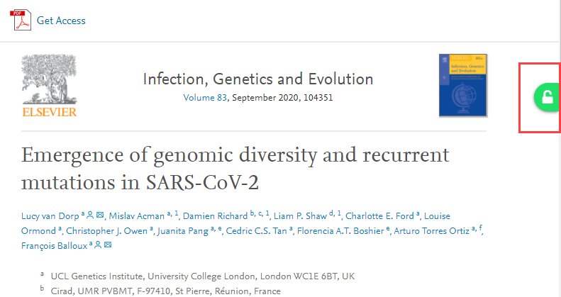
Utilité et potentiel des PID - Faciliter le repérage

Slide 19
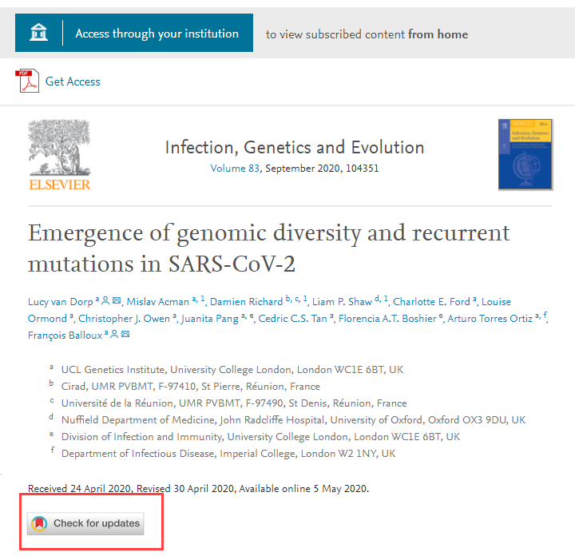
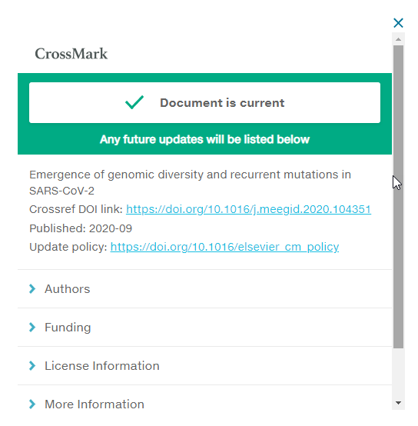
Utilité et potentiel des PID - Garder la trace des versions

Slide 20
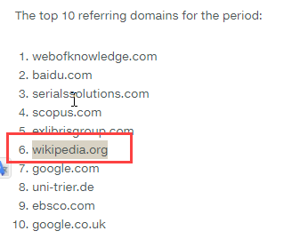
Utilité et potentiel des PID - Mesurer l’impact
Notes:
https://www.crossref.org/blog/where-do-doi-clicks-come-from/

Slide 21
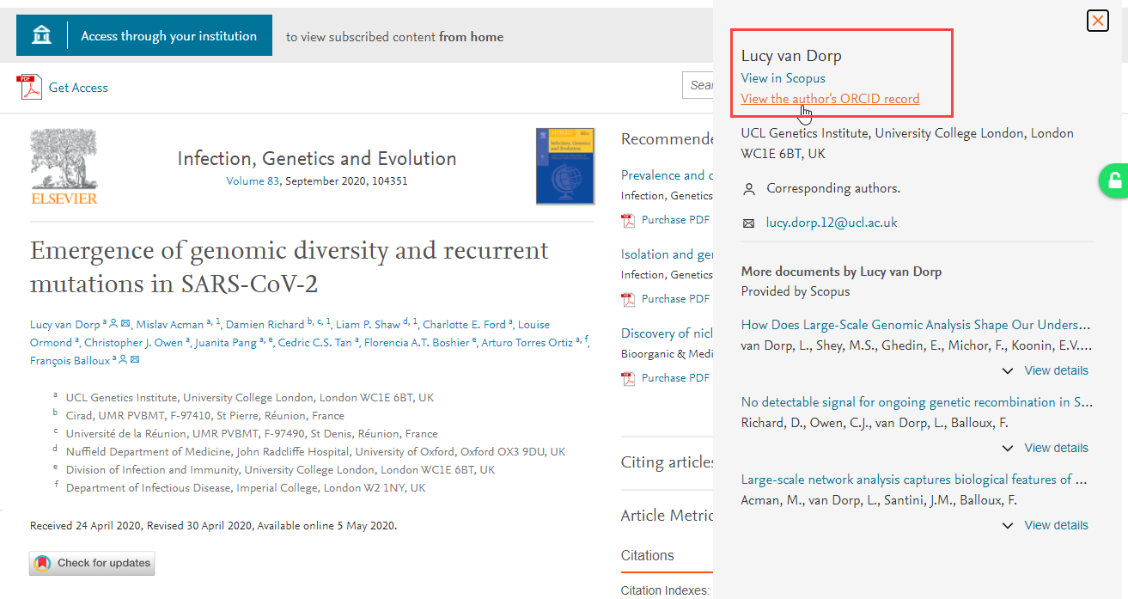
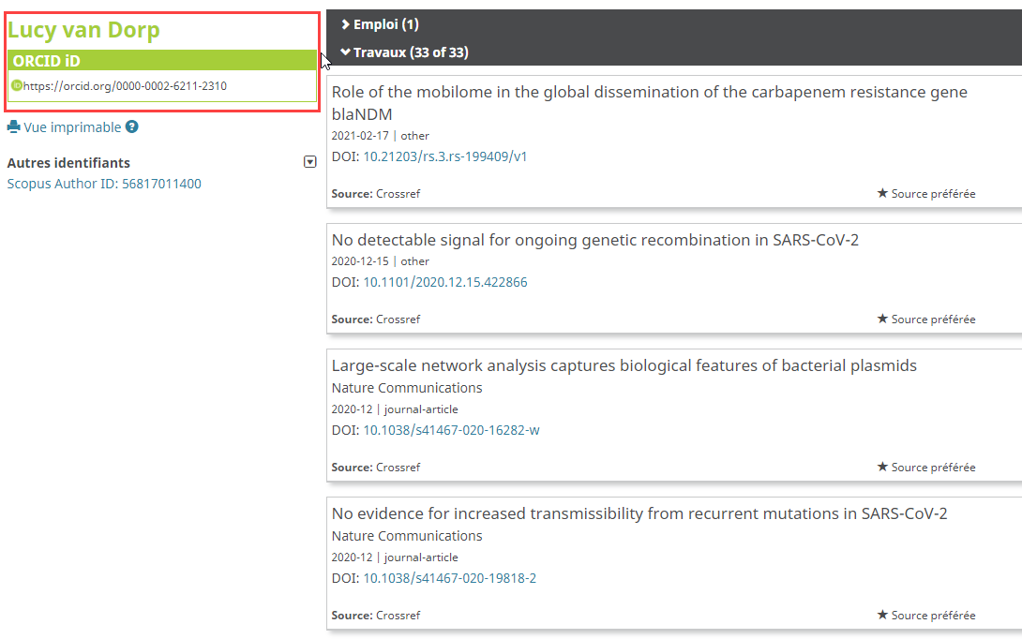
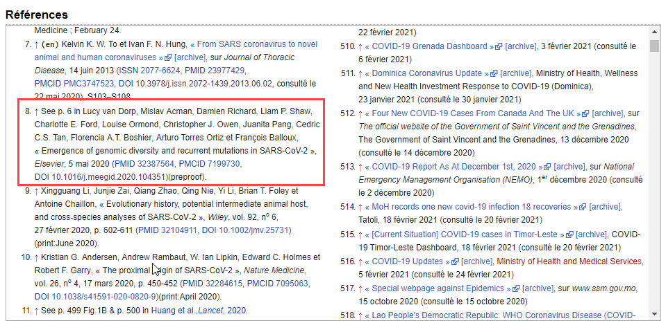
Utilité et potentiel des PID - Distinguer les ressources
L. V. Dorp
Lucy V. Dorp
Lucy Van Dorp

Slide 22
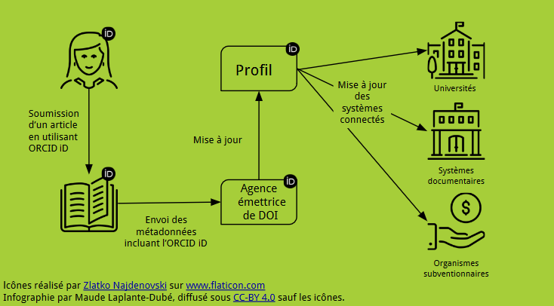
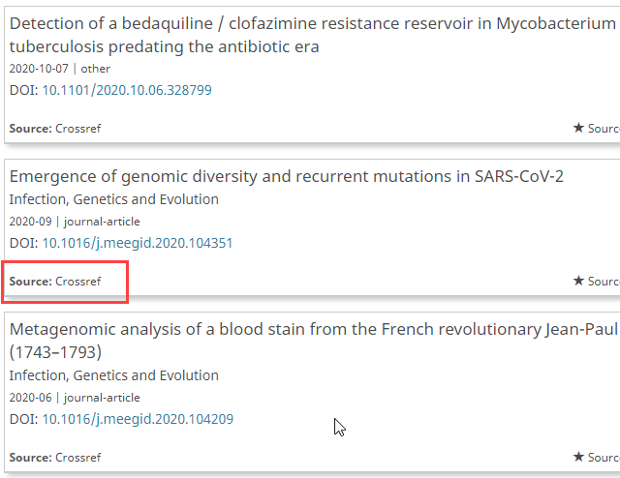
Utilité et potentiel des PID - Faciliter la réutilisation

Slide 23
Avantages des PID pour l’écosystème de la recherche
Facilitent la découverte, la réutilisation, l’interopérabilité
Aident à mieux mesurer l’impact
Réduisent le temps pour saisir l’information dans les différents systèmes
Facilitent le transfert d’informations entre les plateformes

Slide 24
Brève introduction aux identifiants pérennes, leur utilité et leur potentiel pour l’écosystème de la recherche
Quelques remarques terminologiques et linguistiques
Anglais : Persistent Identifier = PID
Français :
Identifiant persistant?
Identifiant pérenne?
Identifiant permanent?
IDP?

Slide 25
Application des PID Eugene Barsky

Slide 26
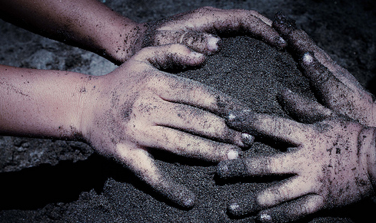
Application des PID
Première chose à savoir : c’est toujours plus difficile qu’il n’y paraît au départ.
Études de cas sur la mise en œuvre :
Handle
DOI
ORCID
ROR
Illustration - https://www.flickr.com/photos/40032755@N06/

Slide 27
Application des identifiants Handle
But : L’identifiant Handle désigne un URL pérennes (sans métadonnées, contrairement aux DOI).
Habituellement, il fait partie intégrante de certains dépôts (Dspace, Dataverse, OJS).
Cependant, il faut quand même un serveur pour les solutionner, ce qui pourrait susciter un problème s’il y en a beaucoup.
L’identifiant Handle peut avoir son utilité dans des cas précis, dans notre exemple @UBC donne accès à des données exploitées sous licence par Abacus Dataverse.
L’identifiant Handle est très bon marché (environ 50 $ par année pour un préfixe).

Slide 28
Application des identifiants DOI (1)
But : DOI est un identifiant pérenne incluant des métadonnées, ce qui rend l’interopérabilité des systèmes considérablement plus facile.
Certains systèmes intègrent déjà un DOI (OJS ou Dataverse, par exemple), mais il faut quand même le payer.
Le consortium DataCite Canada gère les services DOI au Canada (RCDR/Portage), en partie avec l’aide financière de la NOIRN.
Associer un DOI à du matériel en facilitera la découverte dans ORCID, Google (s’il y a conversion à schema.org) et ainsi de suite...
Illustration - https://www.flickr.com/photos/wakingtiger

Slide 29
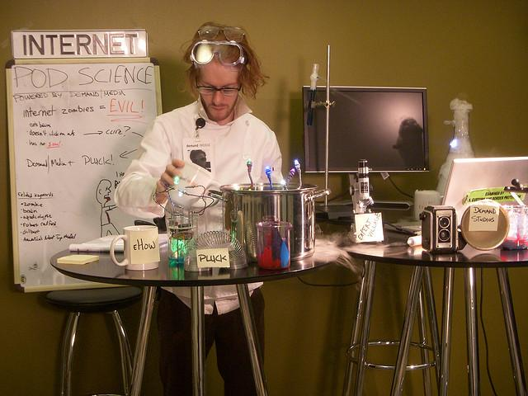
Application des identifiants DOI (2)
Créer un DOI spécial n’est pas donné, même si DataCite Fabrica aide beaucoup sur ce plan désormais.
Le DOI n’est pas une panacée. Un suivi est nécessaire. Surtout quand l’institution en produit un grand nombre.
Ainsi, l’UCB en a créé plus de 260 000 et, chaque semaine, l’université passe un peu de temps à corriger les métadonnées qui ne sont pas validées.
Illustration - https://www.flickr.com/photos/jdhancock/

Slide 30
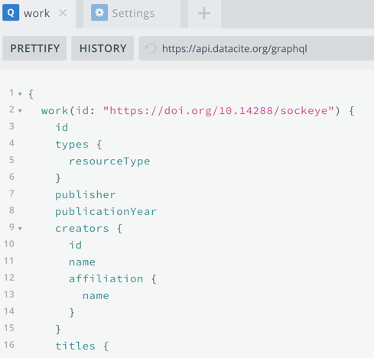
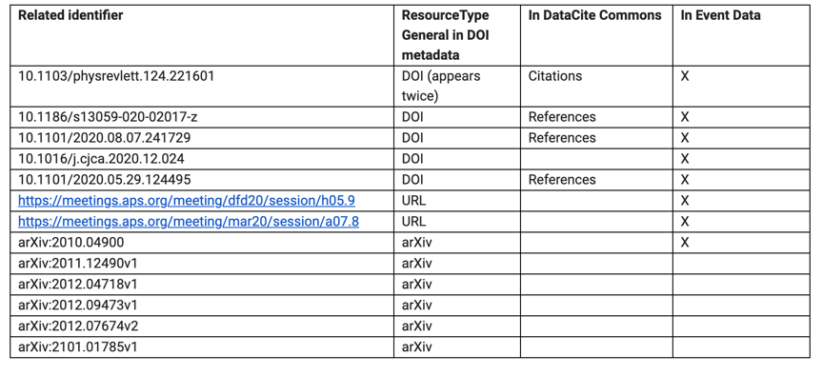
Application des identifiants DOI (3)
Voir l’API GraphQL de DataCite fouiller dans les systèmes de PID (DataCite, ORCID, Crossref) est lumineux.
Si seulement c’était aussi simple! :(

Slide 31
Application des identifiants ORCID (1)
But : PID d’un chercheur, indiquant ses activités professionnelles et permettant de le distinguer d’un autre chercheur.
Application encore moins intuitive; insiste sur l’interopérabilité des systèmes
Peut être intégré à Dataverse, Dspace et d’autres, mais sa véritable utilité réside dans son intégration avec les systèmes d’information scientifiques, ce qui les rend interopérables et autorise le peuplement direct des pages universitaires à partir d’ORCID.
La bibliothèque de l’Université McMaster n’a pas ménagé ses efforts pour y parvenir en intégrant Symplectic Elements (@Jay Brodeur).
* Illustration - https://www.flickr.com/photos/wwworks/

Slide 32
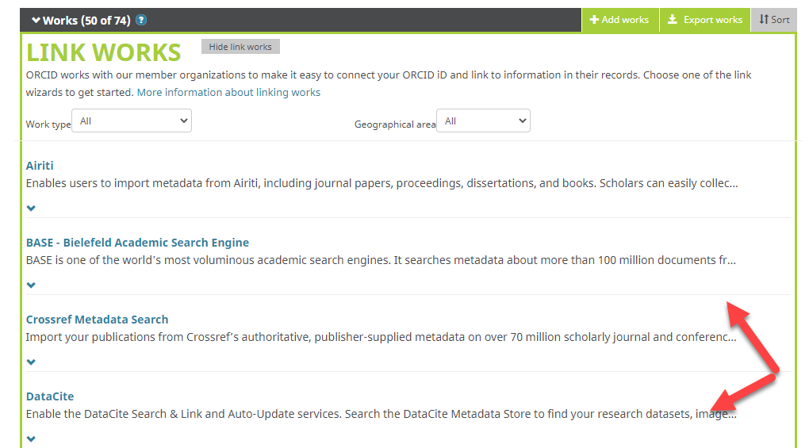
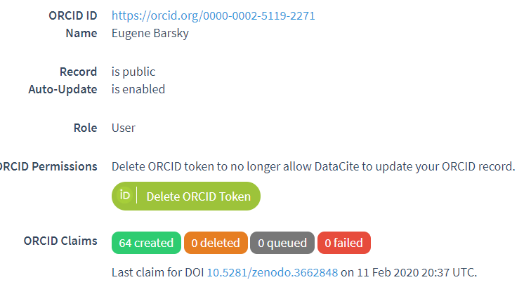
Application des identifiants ORCID (2)
Extrêmement utiles sur le plan individuel, pour gérer le travail universitaire

Slide 33
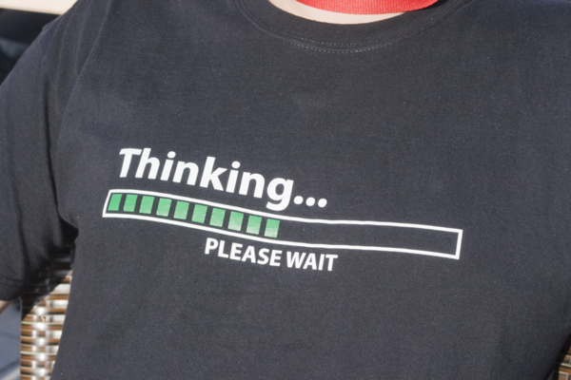
Application des identifiants ROR
But : identifiant unique stable, découvrable et résoluble, unique au monde, désignant les organisations de recherche, par ex. UCB - https://ror.org/03rmrcq20
Illustration - https://www.flickr.com/photos/karola/
Fonctionnent bien avec la base de données GRID
Rarement utilisé jusqu’à présent, d’après ce que je peux voir
J’aime celui de Dryad. Grâce à lui, nous avons pu bâtir un pipeline pour prendre en charge les jeux de données créés à l’UCB dans nos propres dépôts. Nous n’y sommes arrivés qu’après avoir intégré les ROR; impossible avant.

Slide 34
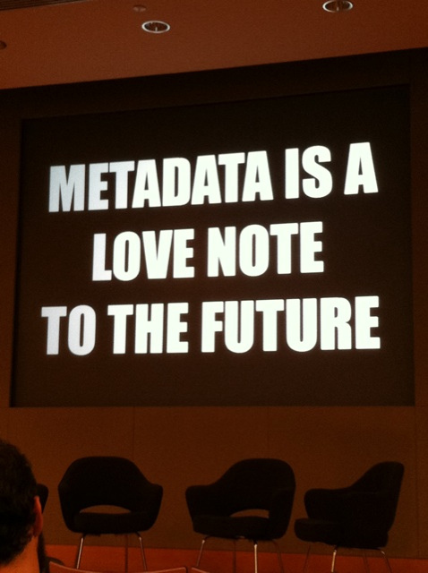
Récapitulation
Les PID sont l’épine dorsale des publications savantes.
Ils ont tendance à avoir une très grande interopérabilité (par ex., DOI, ORCID, ROR).
Malgré tout, ils sont imparfaits, comme le confirmera n’importe qui travaillant dans ce domaine.
Heureusement, ils ne pourront que s’améliorer!
Illustration - https://www.flickr.com/photos/centralasian/

